Slide 1
PHP中的Array
王俊鹏

Slide 2
一般意义上的数组
1.数组是相同数据类型的元素的集合。
2.数组中的各元素的存储是有先后顺序的，它们在内存中按照这个先后顺序连续存放在一起。
3.数组元素用整个数组的名字和它自己在数组中的顺序位置来表示。例如，a[0]表示名字为a的数组中的第一个元素，a[1]代表数组a的第二个元素，以此类推。

Slide 3
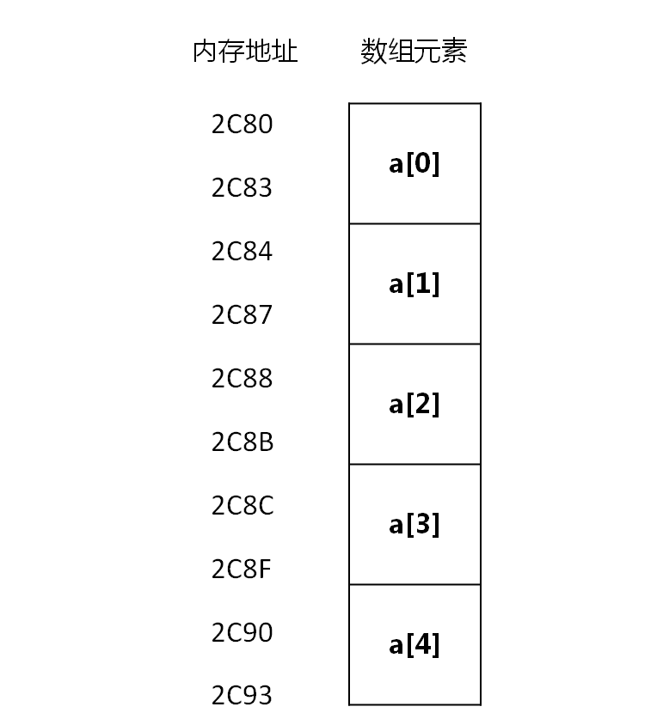
强类型语言中的数组声明方式

Slide 4
PHP中的数组
1.不需要提前声明空间。
2.数组索引可以为任意字符串，数字。
3.数组的值可以为任意类型。

Slide 5
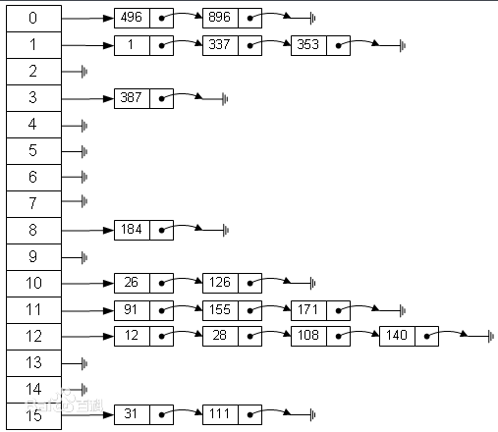
HashTable

Slide 6
Bucket结构

Slide 7
HashTable结构

Slide 8
Time33算法
散列方式

Slide 9
扩容
ht->nNumUsed > ht->nNumOfElements + (ht->nNumOfElements >> 5)
当新的冲突产生的时候，会将新的 Bucket 放入这个冲突链表的头部，然后让这个链表所对应的 arHash 的位置重新指向它，然后它的 _zval_struct.u2.next 指向原来的冲突链表头元素。就这样就构建好了一个冲突链表。

